Slide 1
数据结构与算法
第八章 贪心算法
裴文杰
计算机科学与技术学院 教授

Slide 2
对爱情的渴望，对知识的追求，对人类苦难不可遏制的同情心，这三种纯洁而无比强烈的激情支配者我的一生。
Three passions, simple but overwhelmingly strong, have governed my life: the longing for love, the search for knowledge, and unbearable pity for the suffering of mankind.
——罗素《我为什么而活着》（《罗素自传》序言）

Slide 3
提纲
5.1 贪心法的基本原理
5.2 任务安排问题
5.3 哈夫曼编码问题
5.4 最小生成树

Slide 4
贪心算法的基本概念
对于许多优化问题，使用动态规划算法来求解最优解有些杀鸡用牛刀，可以用更简单，更高效的算法。
贪心算法，在每一步都做出在当时看起来最佳的选择，即局部最优选择，寄希望这样的选择可以得到全局最优解。
贪心算法并不保证得到最优解，但是针对很多问题确实可以得到最优解。

Slide 5
贪心算法的基本概念
贪心算法的基本思想
求解最优化问题的算法包含一系列步骤
每一步都有一组选择
作出在当前看来最好的选择，即贪心选择
希望通过作出局部优化选择达到全局优化选择
贪心算法不一定总产生优化解
贪心算法是否产生优化解，需严格证明
贪心算法产生优化解（最优解）的条件
贪心选择性
优化子结构

Slide 6
贪心算法的基本概念
贪心选择性
若一个优化问题的全局优化解可以通过局部优化选择得到，则该问题称为具有贪心选择性.
一个问题是否具有贪心选择性需证明

Slide 7
贪心算法的基本概念
优化子结构
若一个优化问题的优化解包含它的子问题的优化解，则称其具有优化子结构

Slide 8
贪心算法的基本概念
与动态规划方法的比较
动态规划可用的条件
优化子结构
子问题重叠性
贪心算法(得到优化解)可用的条件
贪心选择性
优化子结构
可用贪心方法时，动态规划方法可能不适用
可用动态规划方法时，贪心方法可能不适用

Slide 9
贪心算法的基本概念
贪心算法正确性（具有优化解）的证明方法
证明算法所求解的问题具有优化子结构
证明算法所求解的问题具有贪心选择性
证明算法确实按照贪心选择性进行局部优化选择

Slide 10
提纲
5.1 贪心法的基本原理
5.2 任务安排问题
5.3 哈夫曼编码问题
5.4 最小生成树

Slide 11
问题的定义
计算机导论
人工智能导论
操作系统
电工学
机器学习概率论
算法设计与分析
每门课都有上课时间，下课时间，有一间教室H408，目的是给H408排课，使得它可以承载最多的课程，该如何选择课程？
汇编语言
程序语言设计
大学物理
计算机组成原理
概率论
离散数学
软件工程
大学英语
数理统计
高等数学
运筹学
time
Notes:
颜色可能得改一下

Slide 12
问题的定义
活动
设S={1,2,…,n}是n个活动的集合，各个活动使用同一个资源，资源在同一时间只能为一个活动使用，每个活动i有起始时间s_{i}，终止时间f_{i}，s_{i}≤ f_{i}
相容活动
活动i和j是相容的，若s_{j}≥f_{i}或s_{i}≥f_{j}，即
S_{i}
S_{j}
f_{i}
f_{j}
S_{j}
f_{j}
S_{i}
f_{i}
S_{i}
S_{j}
f_{i}
f_{j}

Slide 13
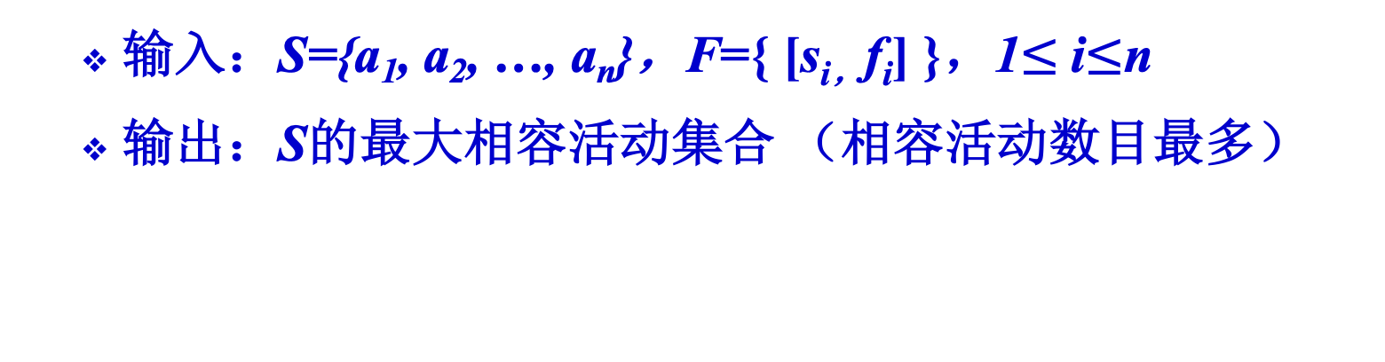
问题的定义
输入：S={a₁, a₂, …, a_{n}}，F={ [s_{i，}f_{i}] }，1$≤$i$≤$n
输出：S的最大相容活动集合 （相容活动数目最多）
为了选择最多的相容活动，可能的贪心思想:
1）结束时间f_{i}最早的活动优先?
2）开始时间s_{i}最早的活动优先?
3）活动时间最短的活动（f_{i}-s_{i}）优先?

Slide 14
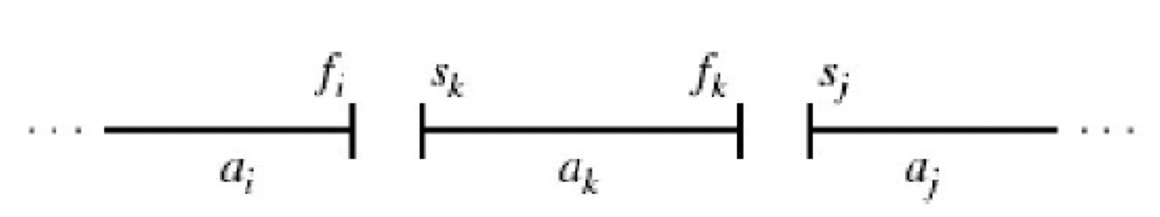
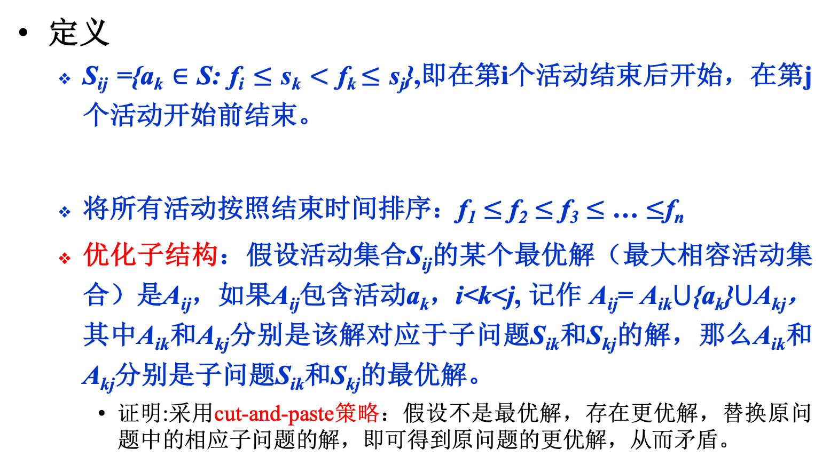
分析优化解的结构
定义
S_{ij} ={a_{k} $∈$ S: f_{i} $≤$ s_{k} $<$ f_{k} $≤$ s_{j}},即在第i个活动结束后开始，在第j个活动开始前结束。
将所有活动按照结束时间排序：f₁ $≤$ f₂ $≤$ f₃ $≤$ … $≤$f_{n}
优化子结构：假设活动集合S_{ij}的某个最优解（最大相容活动集合）是A_{ij}，如果A_{ij}包含活动a_{k}，i<k<j, 记作 A_{ij}= A_{ik}$⋃${a_{k}}$⋃$A_{kj}，其中A_{ik}和A_{kj}分别是该解对应于子问题S_{ik}和S_{kj}的解，那么A_{ik}和A_{kj}分别是子问题S_{ik}和S_{kj}的最优解。
证明:采用cut-and-paste策略：假设不是最优解，存在更优解，替换原问题中的相应子问题的解，即可得到原问题的更优解，从而矛盾。

Slide 15
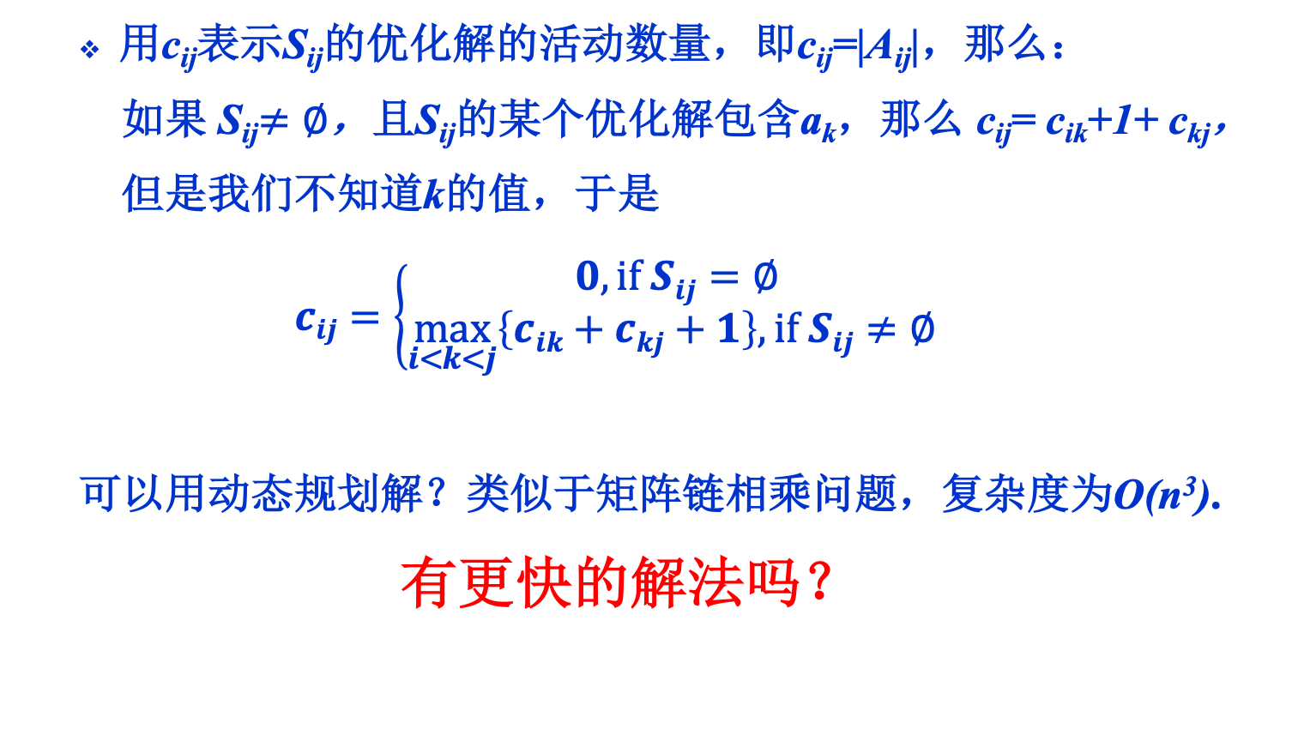
分析优化解的结构
用c_{ij}表示S_{ij}的优化解的活动数量，即c_{ij}=|A_{ij}|，那么：
如果 S_{ij}$≠∅$，且S_{ij}的某个优化解包含a_{k}，那么 c_{ij}= c_{ik}+1+ c_{kj}，
但是我们不知道k的值，于是
$$cij=\left\{\begin{aligned}0, if Sij=∅ \\ \max_{i<k<j}\left\{cik+ckj+1\right\}, if Sij≠∅ \end{aligned}\right.$$
可以用动态规划解？类似于矩阵链相乘问题，复杂度为O(n³).
有更快的解法吗？

Slide 16
分析优化解的结构
引理1（贪心选择性） 设S={1,2,…,n}是n个活动集合，[s_{i}，f_{i}]是活动的起始终止时间，且f₁ ≤ f₂ ≤ … ≤ f_{n}，则S的活动选择问题的某个优化解包括活动a₁，即最早结束的活动。
证 设A是一个优化解，按结束时间排序A中活动，
设其第一个活动为a_{k}，第二个活动为a_{j}.
如果k=1，引理成立.
如果k≠1，令B=A-{a_{k}}∪{a₁},
由于A中活动相容，f₁ ≤ f_{k} ≤ s_{j} , B中活动相容.
因为|B|=|A|, 所以B是一个优化解，且包括活动a₁.
注意：是存在某个优化解，而不是所有的优化解都包含a₁
要证明存在一个满足贪心选择的优化解，一种直观的思路即：通过任意一个优化解来构造满足贪心选择的优化解。

Slide 17
分析优化解的结构
引理2（优化子结构）.设S={a₁, a₂, …, a_{n}}是n个活动集合，[s_{i，}f_{i}]是活动 i 的起始终止时间，且f₁ ≤ f₂ ≤ … ≤ f_{n}，设A是S的调度问题的一个优化解且包括活动a₁，则A’=A-{a₁}是S’={i∈S|s_{i}≥f₁}的调度问题的优化解.
证. 显然，A’中的活动是相容的.
我们仅需要证明A′是最大的.
设不然，存在一个S’ 的活动选择问题的优化解B’，|B’|>|A’|.
令B={a₁}∪B’. 对于∀i∈S’, s_{i} ≥f₁, B中活动相容.
B是S的一个解.
由于|A|=|A’|+1, |B|=|B’|+1>|A’|+1=|A|，与A最大矛盾.
刚才证明了动态规划思路下的优化子结构：即将分成两个子问题，现在证明了基于贪心选择的优化子结构（只有一个子问题），两者本质是相同的。
和刚才的cut-and-paste证明思路一样。

Slide 18
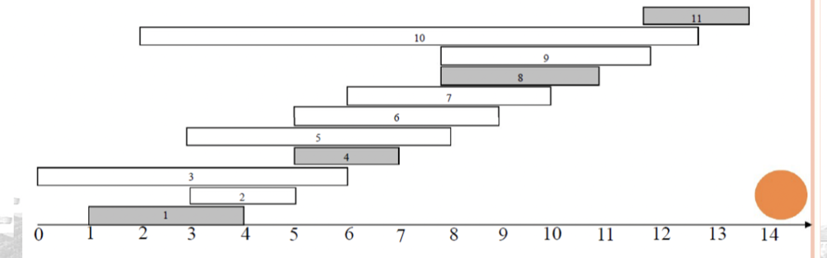
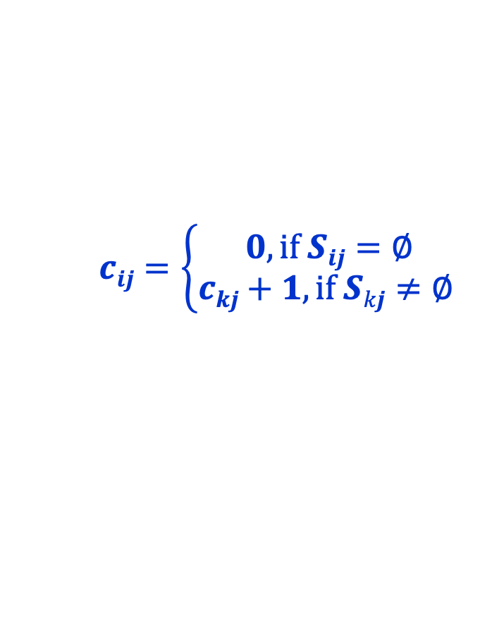
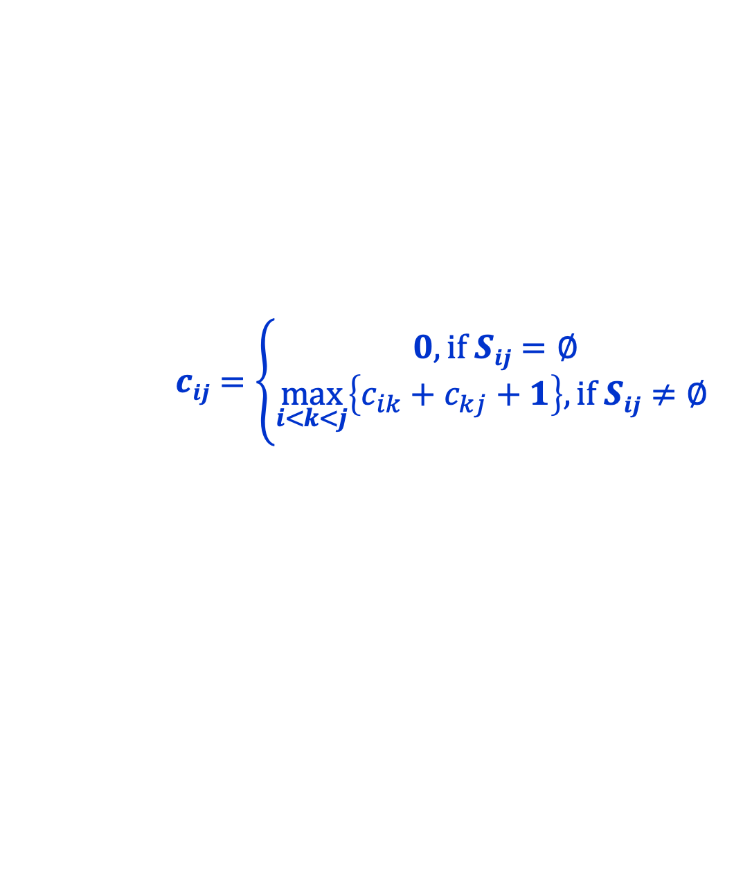
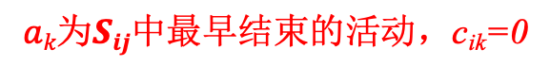
贪心解法
第一个选择i，第二个最早结束的一定为i+1吗？
i
贪心思想
为了选择最多的相容活动，每次选S_{ij}中f最小的活动，使我们能够选更多的活动。
$$ak为Sij中最早结束的活动，\text{c}\text{ik}\text{=0}$$
$$cij=\left\{\begin{aligned}0, if Sij=∅ \\ \max_{i<k<j}\left\{c_{ik}+c_{kj}+1\right\}, if Sij≠∅ \end{aligned}\right.$$
$$cij=\left\{\begin{aligned}0, if Sij=∅ \\ ckj+1{, if Skj≠∅ }\end{aligned}\right.$$
设a_{k}为S_{ij}中最早结束的活动: 原问题由两个子问题变成一个子问题，因为S_{ik}为空，所以c_{ik}=0，只需要考虑S_{kj}
原来k需要考虑j-i-1种不同的情况，现在只需要考虑一种，即结束最早（f_{k}最小）的活动

Slide 19
贪心解法
Top-Down的贪心解法：Greedy-Activity-Selector
每次从S_{ij}中选择结束最早的活动a_{k}
继续求解S_{kj}
算法
（设f₁≤f₂≤….≤f_{n}已排序）
Greedy-Activity-Selector(S, F)
n←length(S);
A←{a₁}
j←1
For i←2 To n Do
If s_{i} ≥ f_{j}
Then A←A∪{i}；j←i；
Return A
如果结束时间已排序
T(n)=θ(n)
如果 结束时间未排序
T(n)=θ(n)+θ(nlogn)=θ(nlogn)
j标记上次最早结束的活动

Slide 20
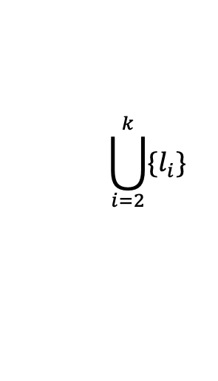
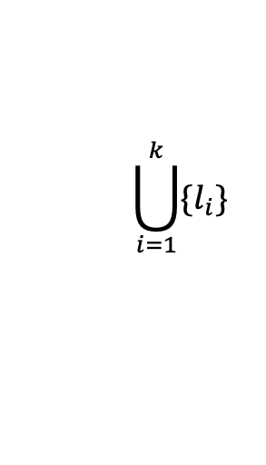
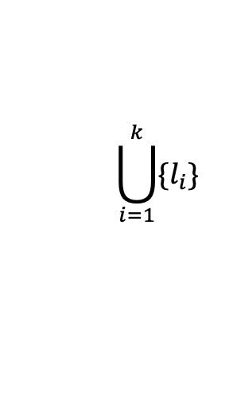
贪心解法
贪心选择性的证明
引理3.设 S={a₁, a₂, …, a_{n}} 是 n 个活动集合，其中 f₁≤ …≤ f_{n}，l_{i}是S_{i} ={a_{k} ∈S | s_{k} ≥ f_{li-1}} 中具有最小结束时间 f_{li} 的活动, l₀ = f₀=0, 起始时S=S₁. 设A是S (即S₁)的包含活动a₁的优化解, 如果A包含k个活动，
则：A =
证. 对|A|作归纳法.
当|A|=1时, 由引理1，命题成立.
设|A|<k时，命题成立.
当|A|=k时,由引理2，A={a₁}∪A₁, l₁= a₁,
A₁是 S₂ = {a_{j}∈S | s_{j} ≥ f_{l1} } 的优化解.
因为 |A₁|=k-1<k，由归纳假设，A₁= , 而l₁= a₁,于是, A=
$$\bigcup_{i=1}^{k}{\{l_{i}\}}$$
即：经过每次贪心选择最终得到的解是优化解
子问题的最优解与贪心选择组合即可得到原问题的最优解：
这里结合引理1和引理2进行证明，因为引理1成立，所以存在某个优化解，一定包含最早结束的活动；同时因为引理2成立，所以当前的贪心选择和剩下的子问题的最优解能组成原问题的最优解。
$$\bigcup_{i=2}^{k}{\{l_{i}\}}$$
$$\bigcup_{i=1}^{k}{\{l_{i}\}}$$

Slide 21
贪心解法
贪心算法正确性的证明
定理. Greedy-Activity-Selector算法能够产生最优解.
证.
由引理1可知：活动选择问题具有优化子结构
由引理2可知：活动选择问题具有贪心选择性
贪心-Activity-Selector算法按照引理1的贪心选择性进行局部优化选择.
贪心算法的本质：
因为满足贪心选择性和优化子结构，所以:
子问题的最优解与贪心选择组合即可得到原问题的最优解。

Slide 22
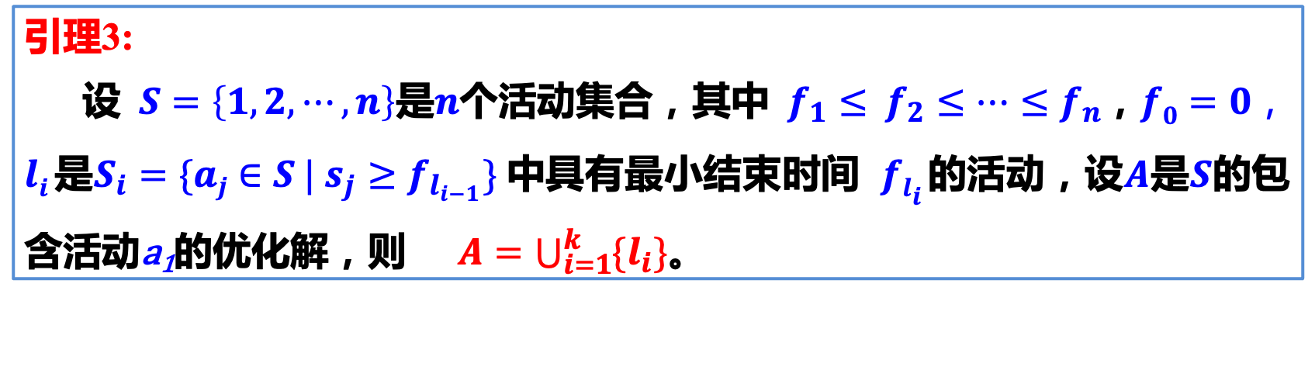
示例
a₃
a₂
a₅
a₇
a₄
a₁
a₆
time
$$S_{1}=\{aj∈S | s_{j}≥f_{l_{1−1}}=f_{0}\}=\{1,2,⋯,7\}=S l_{1}=1$$
引理3:
设 $S=\left\{1,2,⋯,n\right\}$是$n$个活动集合，其中 $f_{1}≤$ $f_{2}≤⋯≤f_{n}$，$f0=0，$ $li$是$S_{i}=\{aj∈S | s_{j}≥f_{l_{i−1}}\}$中具有最小结束时间 $fli$的活动，设$A$是$S$的包含活动a₁的优化解，则$A=\bigcup_{i=1}^{k}{\{l_{i}\}}$。
Notes:
按照引理3，来做一下。。。

Slide 23
示例
a₃
a₂
a₅
a₇
a₄
a₁
a₆
time
$$S_{2}=\left\{aj∈S \right|s_{j}≥f_{l_{2−1}}=f_{l_{1}}{=f}_{1}\}=\{3,4,5,6,7\} l_{2}=3$$
Notes:
从这些活动S1中早最早结束的，当然就是活动1

Slide 24
示例
a₃
a₂
a₅
a₇
a₄
a₁
a₆
time
$$S_{3}=\left\{aj∈S \right|s_{j}≥f_{l_{3−1}}=f_{l_{2}}{=f}_{3}\}=\{5,6,7\} l_{3}=5$$
Notes:
S2是所有开始的时间必须要晚于a1的。。。
从S2中选择最小的，当然是3了，所以l2=3.。。

Slide 25
示例
a₃
a₂
a₅
a₇
a₄
a₁
a₆
time
$$S_{4}=\left\{aj∈S \right|s_{j}≥f_{l_{4−1}}=f_{l_{3}}{=f}_{5}\}=\{7\} l_{4}=7$$

Slide 26
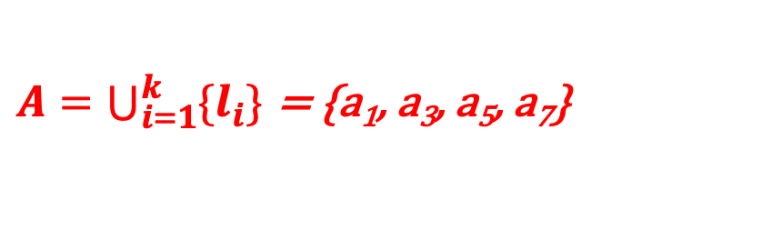
示例
a₃
a₂
a₅
a₇
a₄
a₁
a₆
time
$A=\bigcup_{i=1}^{k}{\{l_{i}\}}$ = {a₁, a₃, a₅, a₇}
Notes:
只要找到最优解就行。。。不唯一。。。
活动安排长度是4个；
你还可以得到另一种相容的集合，{A2，a3，a5，a7}；{a2，a4，a5，a7}也可以；这样就不唯一了，但是我们引理3里面也没有说一定唯一。。。我们是构造出来的
贪心，最优值是唯一的，但是最优解不一定是唯一的。。。
例子是比较简单的，但是难点在于证明，所以考试的时候，如果让你用贪心，一定会让你证明的。。。
怎么证明，优化子结构用反正法，贪心选择性只要能构造出来就行，怎么构造，一定是只要根据我的某个优化解构造出贪心选择性问题的解就行。。。

Slide 27
分治算法的子问题
子问题之间一般没有重叠性
Big problem
sub-problem
sub-problem
sub-sub-problem
sub-sub-problem
sub-sub-problem
sub-sub-problem
sub-sub-problem

Slide 28
动态规划子问题
动态规划一般采用基于表格的自底向上的计算方式。每次通过遍历所有可能选择来得到最优选择。
动态规划每次做出选择前，需先求解子问题，然后根据子问题的解做出最优选择，因此需要先求解较小的子问题，然后是较大的子问题，即自底向上。
Big problem
sub-problem
sub-problem
sub-problem
sub-sub-problem
sub-sub-problem
sub-sub-problem
sub-sub-problem

Slide 29
贪心算法子问题
Big problem
不仅需要满足优化子结构
同时一般每个大问题只依赖于一个子问题
sub-problem
贪心算法通常采用自顶向下的设计，每次做出在当时看起来的最佳选择，即贪心选择，然后求解剩下的子问题。
与动态规划不同，贪心算法不需要先求解子问题，即可做出贪心选择，因此采用自顶向下的计算方式，使得问题规模逐渐变小。
sub-sub-problem
贪心算法的本质：
因为满足贪心选择性和优化子结构，所以:子问题的最优解与贪心选择组合即可得到原问题的最优解。

Slide 30
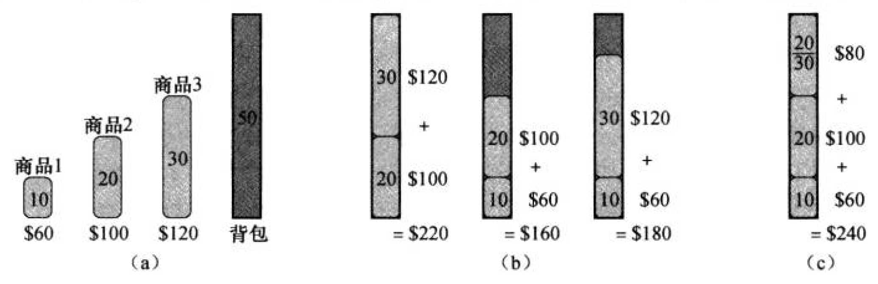
实例：动态规划 vs 贪心算法
0-1背包问题： n个商品，第i个商品价值v_{i}美元，重w_{i}磅，v_{i}和w_{i}都是整数。每个商品只能完整装入或者不装入背包，即只能0-1选择。
分数背包问题：对每个商品，可以装入一部分（分数）。
贪心算法可以解决分数背包问题，贪心选择：首先装入每磅价值最高（v_{i}/w_{i}）的商品。
但是贪心不能解决0-1背包问题。为什么？
0-1背包
分数背包

Slide 31
提纲
5.1 贪心法的基本原理
5.2 任务安排问题
5.3 哈夫曼编码问题
5.4 最小生成树

Slide 32
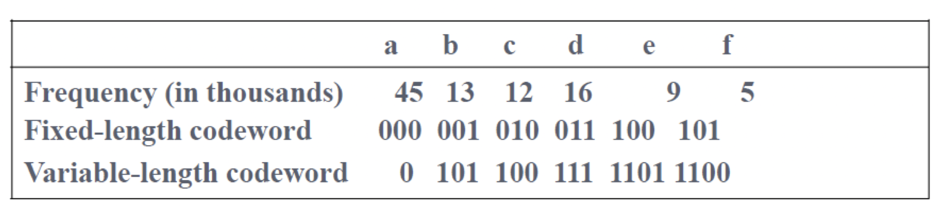
问题的定义
假定我们希望压缩一个10万字符的数据文件，其中不同的字符出现的次数不同，比如a出现了45000次，而f只出现了5000次。
在计算机中如何表示这些字符呢？

Slide 33
问题的定义
二进制字符编码
每个字符用一个二进制0、1串来表示.
固定长编码
每个字符都用相同长的0、1串表示.
可变长编码
经常出现的字符用短码，不经常出现的用长码
前缀编码
无任何字符的编码是另一个字符编码的前缀

Slide 34
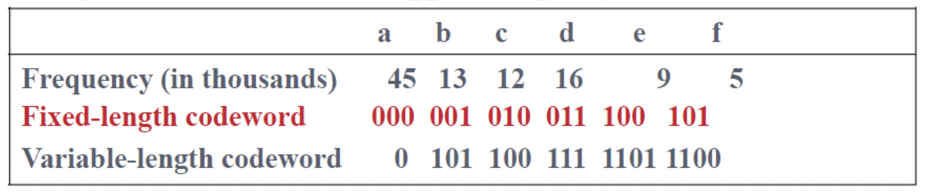
问题的定义
假定我们希望压缩一个10万字符的数据文件，其中a出现了45000次。
使用定长编码：需要3位二进制来表示每个字符，那么总共需要300,000个二进制位来编码文件。

Slide 35
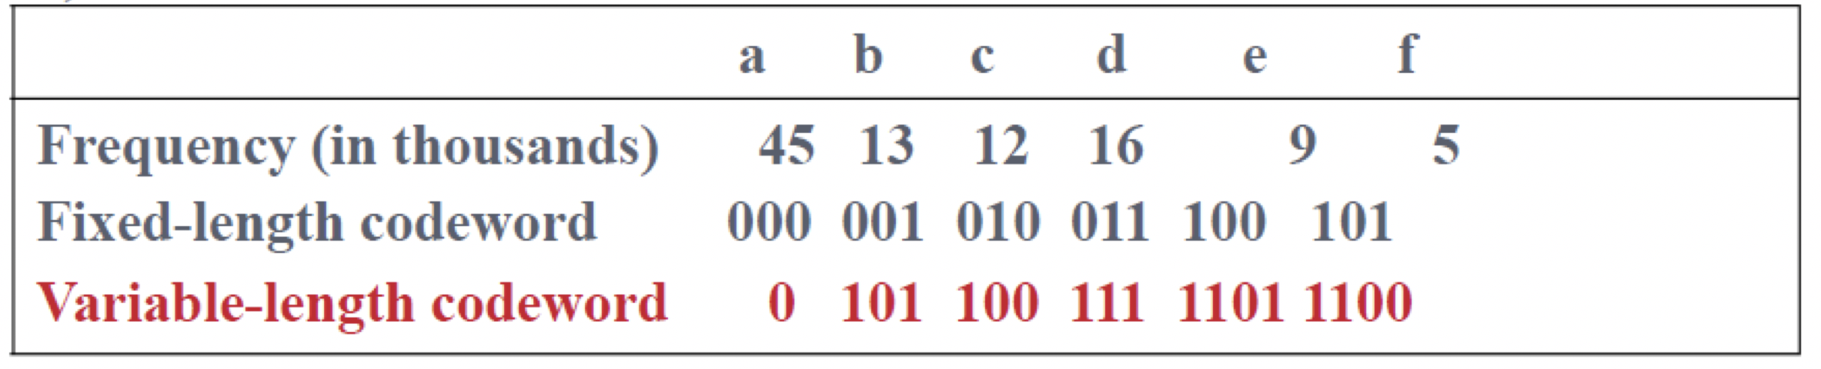
问题的定义
假定我们希望压缩一个10万字符的数据文件，其中a出现了45000次。
使用变长编码：高频字符用短码，低频字符用长码，如图，总共需要：
与定长编码相比，节省了25%的空间。这也是此文件的最优字符编码。

Slide 36
问题的定义
前缀编码
无任何字符的编码是另一个字符编码的前缀
我们这里只考虑前缀编码
前缀编码的作用是简化解码过程：由于没有码字是其他码字的前缀，因此避免歧义。例如：001011101可以唯一地解析为：0.0.101.1101，解码为aabe。

Slide 37
问题的定义
编码树
如何表示前缀码？以便于解码。
编码树是前缀码的一种表示形式，是一种二叉树：叶节点为给定的字符以及频率，字符的二进制编码（码字）为从根节点到该字符叶节点的简单路径表示，其中0为转向左子树，1为转向右子树。内部节点标记了其子树中叶节点的频率之和。
编码树不是二叉搜索树。
边标记: 左边标记0，右侧边标记1
100
0
1
a: 45
55
1
内结点: 子树的叶结点的频率之和
0
25
30
0
1
0
1
叶结点: 用字符及其出现频率标记
c: 12
b: 13
14
d: 16
0
1
f: 5
e: 9

Slide 38
问题的定义
编码树T的代价
设C是字母表,∀c∈C
f(c)是c在文件中出现的频率
d_{T}(c)是叶子c在树T中的深度，即c的编码长度
T的代价是编码一个文件的所有字符的代码位数:
B(T)=

Slide 39
问题的定义
优化编码树问题
输入：字母表 C = {c₁, c₂, ...., c_{n} }，
频率表 F = {f(c₁), f(c₂), ..., f(c_{n})}
输出: 具有最小B(T)的C前缀编码树 （最优前缀码）
哈（赫）夫曼编码 （Huffman code）
贪心算法构造优化编码树，进而得到最优前缀码
贪心思想：
循环地选择具有最低频率的两个结点，
生成一棵子树，直至形成树

Slide 40
贪心解法
贪心思想：
循环地选择具有最低频率的两个结点，
生成一棵子树，直至形成树
构造Huffman树的步骤：
1． 根据给定的n个权值 ，构造n棵只有一个根结点的二叉树，n个权值分别是这些二叉树根结点的权。
2． 设F是由这n棵二叉树构成的集合，在F中选取两棵根结点权值最小的树作为左、右子树，构造一颗新的二叉树，置新二叉树根的权值为左、右子树根结点权值之和；
3． 从F中删除这两颗（权值）树，并将新树加入F；
4． 重复 2、3，直到F中只含一颗树为止;这棵树便是Huffman树

Slide 41
贪心解法
哈夫曼编码
贪心思想
循环地选择具有最低频率的两个结点，生成一棵子树，直至形成树
初始: f:5, e:9, c:12, b:13, d:16, a:45

Slide 42
循环地选择具有最低频率的两个结点，生成一棵子树，直至所有结点形成一棵树。
贪心解法
14
0
1
A: 45
B:13
C:12
D: 16
E:9
F:5

Slide 43
循环地选择具有最低频率的两个结点，生成一棵子树，直至所有结点形成一棵树。
贪心解法
25
14
0
1
0
1
A: 45
B:13
C:12
D: 16
E:9
F:5

Slide 44
循环地选择具有最低频率的两个结点，生成一棵子树，直至所有结点形成一棵树。
贪心解法
30
1
25
0
14
0
1
0
1
A: 45
B:13
C:12
D: 16
E:9
F:5

Slide 45
循环地选择具有最低频率的两个结点，生成一棵子树，直至所有结点形成一棵树。
贪心解法
55
1
0
30
1
25
0
14
0
1
0
1
A: 45
B:13
C:12
D: 16
E:9
F:5

Slide 46
循环地选择具有最低频率的两个结点，生成一棵子树，直至所有结点形成一棵树。
贪心解法
100
频率越低，节点深度越深，编码越长
为何贪心选择能得到最优解的另一种理解方法：
将一次合并的代价看作是被合并的两项的频率之和：每合并一次，这两个叶节点的深度加1。
那么编码树构造的总代价等于所有合并操作的代价之和：每个叶子节点在整个构造过程中被计算的次数为其深度。
n个叶子结点总共需要进行n-1次合并（每次合并总叶子结点数减1），而在每个步骤可选的合并操作中，哈夫曼选择的是代价最小的那个。
1
55
1
0
30
0
1
25
0
14
0
1
0
1
A: 45
B:13
C:12
D: 16
E:9
F:5
每次操作都选择代价最小的，是一种贪心

Slide 47
贪心算法(使用最小堆操作实现)
Huffman(C，F)
1. n←|C|;
2. Q←C; /* 用BUILD-HEAP建立最小堆 */
3. FOR i←1 To n-1 Do
4. z←Allocate-Node( );
5. x←left[z]←Extract-MIN(Q); /* 堆操作*/
6. y←right[z]←Extract-MIN(Q); /* 堆操作*/
7. f(z)←f(x)+f(y);
8. Insert(Q, z); /* 堆操作*/
9. Return
最小（大）堆的根节点存放最小（大）值，堆可以快速(O(logn))插入或删除元素。
去掉并返回Q中的最小元素

Slide 48
贪心解法
复杂性分析
设Q由一个堆实现
第2步的BUILD-HEAP实现: O(n)
每个堆操作要求O(logn)，循环n-1次: O(nlogn)
T(n)=O(n)+O(nlogn) =O(nlogn)
如果将最小二叉堆换成 van Emde Boas树(算法书中20章)，那么时间复杂度可以降为O(nloglogn)，不要求

Slide 49
分析优化解的结构
我们需要证明
优化前缀编码树问题具有优化子结构
优化前缀编码树问题具有贪心选择性

Slide 50
分析优化解的结构
优化子结构
引理1.设T是字母表C的优化前缀编码树，∀c∈C，f(c)是c在文件中出现的频率.设x、y是T中任意两个相邻叶结点，z是它们的父结点，则z作为频率是f(z)=f(x)+f(y)的字符，T’=T-{x,y}是字母表C’=C-{x,y}∪{z}的优化前缀编码树.
T
0
1
T’
f(b)
0
1
b
0
1
b
f(b)
f(c)
z
0
1
c
0
1
f(c)
c
z
f(x)+f(y)
f(x)
x
y
f(y)

Slide 51
分析优化解的结构
证. 证B(T)=B(T’)+f(x)+f(y).
∀v∈C-{x,y}, d_{T}(v)=d_{T’}(v), f(v)d_{T}(v)=f(v)d_{T’}(v).
由于 d_{T}(x)=d_{T}(y)=d_{T’}(z)+1,
f(x)d_{T}(x)+f(y)d_{T}(y)
=(f(x)+f(y))(d_{T’}(z)+1)
=(f(x)+f(y))d_{T’}(z)+(f(x)+f(y))
由于 f(x)+f(y)=f(z),
f(x)d_{T}(x)+f(y)d_{T}(y)=f(z)d_{T’}(z)+(f(x)+f(y)).
于是B(T)=B(T’)+f(x)+f(y).
若T’不是C’的优化前缀编码树，
则必存在T’’，使B(T’’)<B(T’).
因为z是C’中字符，它必为T’’中的叶子.
把结点x与y加入T’’，作为z的子结点，
则得到C的一个如下前缀编码树T’’’：
T’
0
1
b
f(b)
0
1
f(c)
c
z
f(x)+f(y)
T’’
0
1
u
f(u)
0
1
v
f(v)
z
f(z)
cut-and-paste策略

Slide 52
分析优化解的结构
T’’’
T’’
0
1
0
1
u
f(u)
u
f(u)
0
1
0
1
f(v)
v
z
f(v)
v
z
f(z)
1
0
f(x)
x
y
f(y)
T’’’代价为：
B(T’’’) = ……+(f(x)+f(y))(d_{T’’}(z)+1)
= ……+f(z)d_{T’’}(z)+(f(x)+f(y))
= B(T’’)+f(x)+f(y)<B(T’)+f(x)+f(y)= B(T)
与T是优化的矛盾，故T’是C’的优化编码树。

Slide 53
分析优化解的结构
贪心选择性
引理2. 设C是字母表，∀c∈C，c具有频率f(c), x、y是C中具有最小频率的两个字符，则存在一个C的优化前缀树，x与y的编码具有相同长度，且仅在最末一位不同.
其实后续证明了：存在一个优化前缀树，频率最小的两个字符具有最大的深度，且是兄弟节点，即证明了通过贪心选择可以得到最优解。

Slide 54
分析优化解的结构
要证明存在一个满足贪心选择的优化解，一种直观的思路即：通过任意一个优化解来构造满足贪心选择的优化解。
构造的新树T’’，频率最小的两个字符具有最大的深度，且是兄弟节点
贪心选择性
证: 设T是C的优化前缀树，且b和c是具有最大深度的两个兄弟字符:
有没有可能最大深度只有一个节点，没有兄弟节点？
如果只有一个孤立节点，没有兄弟节点，那么这个孤立节点可以删除，直接使用父亲节点作为叶子节点，编码更高效。
T
T’’
T’
x
b
b
y
交换x和b
构造T′
交换y和c
构造T′′
c
y
b
c
x
c
x
y
不失一般性，设f(b)≤f(c), f(x)≤f(y). 因x与y是具有最低频率的字符, f(b)≥f(x), f(c)≥f(y).交换T的b和x,从T构造T’，然后交换y和c构造T’’。

Slide 55
分析优化解的结构
贪心选择性
证T′′是最优化前缀树.
B(T)-B(T′)
=
= f(x)d_{T}(x) + f(b)d_{T}(b) - f(x)d_{T’}(x) - f(b)d_{T’}(b)
= f(x)d_{T}(x) + f(b)d_{T}(b) - f(x)d_{T}(b) - f(b)d_{T}(x)
= (f(b)-f(x))(d_{T}(b)-d_{T}(x)).
∵ f(b)≥f(x), d_{T}(b)≥d_{T}(x) (因为b的深度最大)
∴ B(T)-B(T’)≥0, B(T)≥B(T’)
同理可证B(T’)≥B(T’’). 于是B(T)≥B(T’’).
由于T是最优化的，所以B(T)≤B(T’’).
于是, B(T)=B(T’’)，T’’是C的最优化前缀编码树.
在T’’中, x和y具有相同长度编码, 且仅最后一位不同。
构造的新树T’’，频率最小的两个字符具有最大的深度，且是兄弟节点

Slide 56
贪心解法
正确性证明
定理. Huffman算法产生一个优化前缀编码树
证. 由于引理1、引理2成立,而且Huffman算法按照引理2的贪心选择性确定的规则进行局部优化选择，所以Huffman算法产生一个优化前缀编码树。

Slide 57
提纲
5.1 贪心法的基本原理
5.2 任务安排问题
5.3 哈夫曼编码问题
5.4 最小生成树

Slide 58
问题的定义
生成树
设G=(V, E)是一个边加权无向连通图. G的生成树是无向树S=(V, T), T⊆E, 注意生成树包含了G的所有顶点，以下用T表示S。
如果 W: E→{实数} 是G的权函数, T的权值定义为W(T)=∑_{(u,v)∈T}W(u,v). 即生成树中所有边的权重之和
最小生成树（MST：Minimum Spanning Tree）
G的最小生成树是W(T)最小的G之生成树.
问题的定义
输入: 无向连通图G=(V, E), 权函数W
输出: G的最小生成树
树：连通无回路
应用：
比如：道路铺设，每个节点是一个地点，边长代表两地之间道路的距离，铺设道路，使得铺设道路长度最短，同时又能连通所有地点。
最小生成树可能不唯一

Slide 59
问题的定义
实例
A
300
B
70
A
B
70
80
80
50
C
50
C
75
200
60
60
E
D
E
D
90
300
B
A
300
B
70
A
70
80
50
C
50
C
E
D
E
D
90

Slide 60
问题的定义
《离散数学》中学习了最小生成树的算法，比如Kruskal算法和Prim算法，但是没有从算法的角度研究为什么这些算法可以产生最优解。

Slide 61
Kruskal算法
初始：由图G中的所有结点组成的森林，不含任何边。
贪心思想：每次从剩余边中选择权重最小的，且连接森林中两个不同连通分量的边，加入到森林中。
直到森林变成一棵树，即是最小生成树。
A
300
B
70
A
B
70
80
80
50
75
C
50
C
200
60
60
E
D
E
D
90

Slide 62
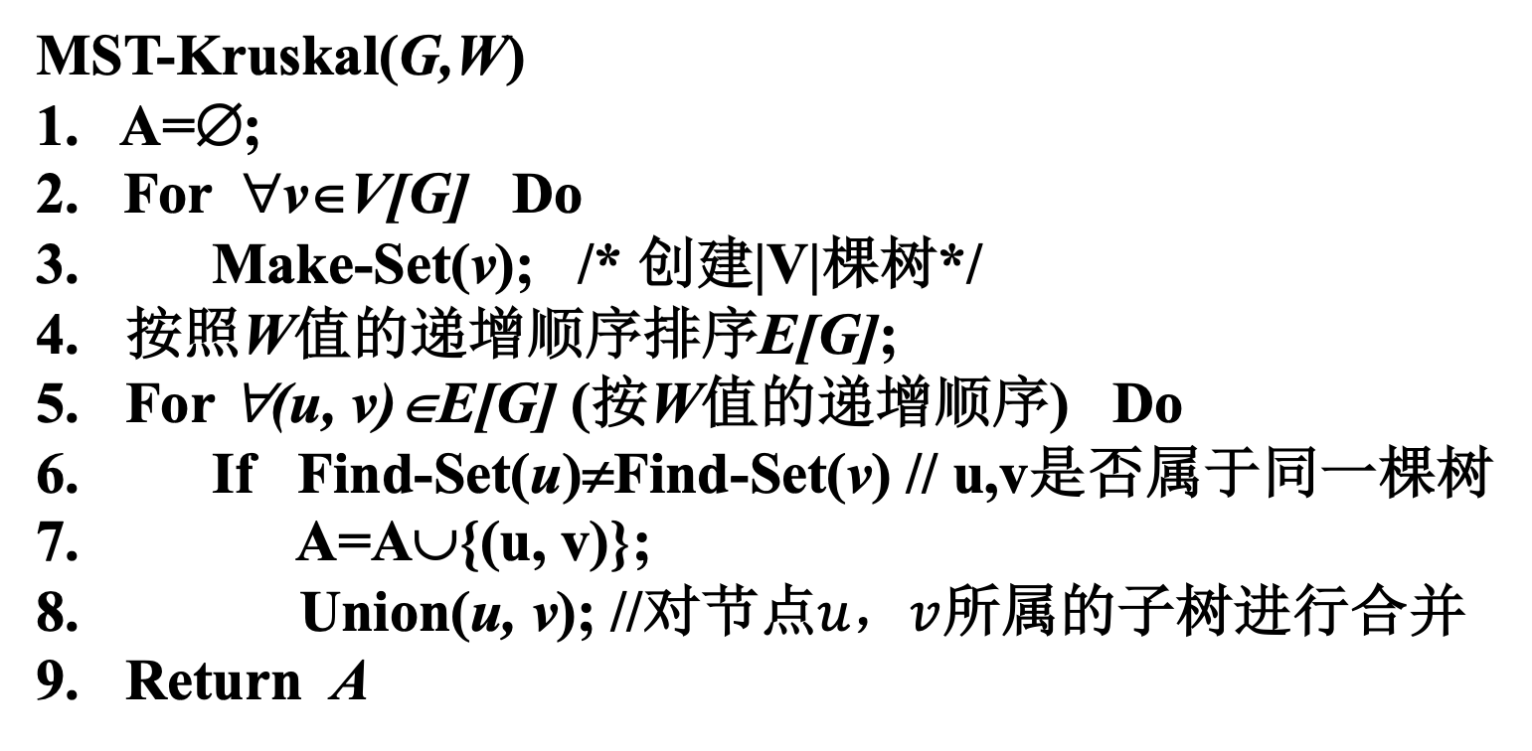
Kruskal算法
MST-Kruskal(G,W)
1. A=∅;
2. For ∀v∈V[G] Do
Make-Set(v); /* 创建|V|棵树*/
按照W值的递增顺序排序E[G];
For ∀(u, v)∈E[G] (按W值的递增顺序) Do
If Find-Set(u)≠Find-Set(v) // u,v是否属于同一棵树
A=A∪{(u, v)};
Union(u, v); //对节点$u，v$所属的子树进行合并
Return A

Slide 63
MST-Kruskal(G,W)
1. A=∅;
2. For ∀v∈V[G] Do
Make-Set(v); /*
按照W值的递增顺序排序E[G];
For ∀(u, v)∈E[G] (按W值的递增顺序) Do
If Find-Set(u)≠Find-Set(v)
Then A=A∪{(u, v)}; Union(u, v);
Return A
算法复杂性
关键：不相交集合数据结构的实现：
采用不相交集合森林实现（算法书中21.3节）
令n=|V|, m=|E|
第4步需要时间: O(mlogm)
第2-3步执行O(n)个Make-Set操作
第5-7步执行O(m)个Find-Set和Union操作
需要时间: O((n+m)α(n))
m≥n-1(因为G连通), α(n)=O(logn)=O(logm)
总时间复杂性：O(mlogm)

Slide 64
Kruskal算法
要证明存在一个满足贪心选择的优化解，一种直观的思路即：通过任意一个优化解来构造满足贪心选择的优化解。
将每个连通分量都收缩为一个顶点，收缩后的图中，贪心选择所选的权重最小的边，即是连接两个不同连通分量的边中权重最小的边，而不可能是同一个连通分量内部的边。
贪心选择性
定理1. 设uv是G中权值最小的边，则必有一棵最小生成树包含边uv.
证明：设T是G的一棵MST
若uv ∈T, 结论成立；
否则，如左图所示，
在T中添加uv边，产生环，
删除环中不同于uv的权值最小 的边xy,得到T’。
w(T’)=w(T)-w(xy)+w(uv) ≤w(T)
x
y
u
T’
v
T

Slide 65
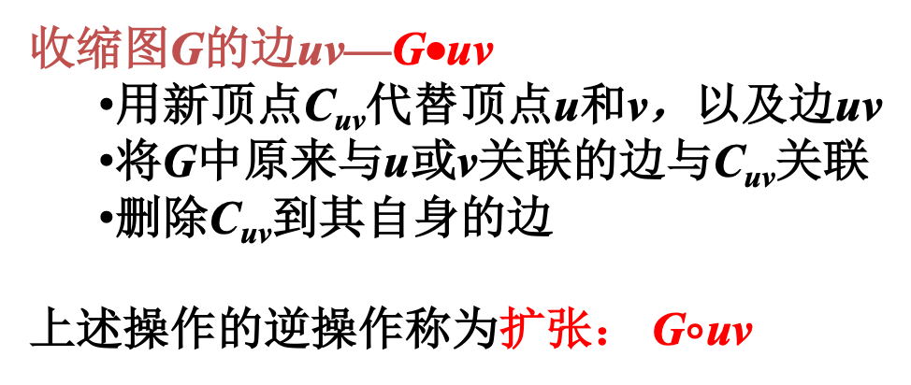
Kruskal算法
优化子结构
边的扩张
边的收缩
收缩图G的边uv—G•uv
用新顶点C_{uv}代替顶点u和v，以及边uv
将G中原来与u或v关联的边与C_{uv}关联
删除C_{uv}到其自身的边
上述操作的逆操作称为扩张： G$∘$uv
针对G，当做出贪心选择后，即选择权重最小的边uv后，此时的子问题为：
对G•uv求最小生成树。

Slide 66
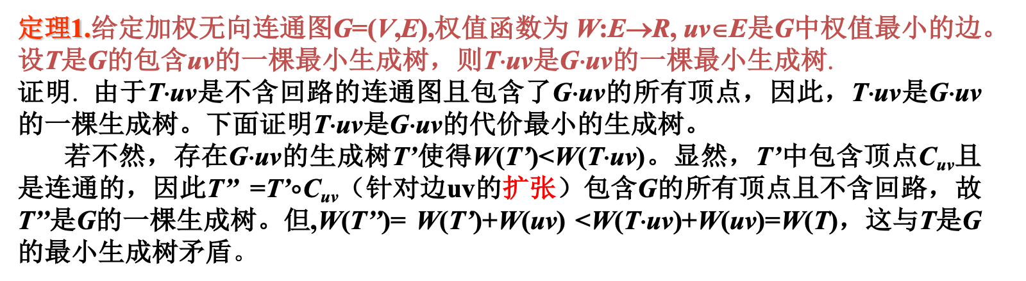
Kruskal算法
贪心选择性与Kruskal算法的一致性的核心要点：一个连通分量可以看成是一个收缩后的顶点，那么每次贪心选择选择一条边，该边收缩，将产生的新的连通分量收缩为一个顶点，然后下次贪心选择都是在边收缩后的图G⋅uv上进行。
因此Kruskal算法中的子问题便是每个连通分量都收缩为一个顶点后的图上的最小生成树。
因此收缩后的图中，贪心选择所选的权重最小的边，即是连接两个不同连通分量的边中权重最小的边，而不可能是同一个连通分量内部的边。
优化子结构
定理1.给定加权无向连通图G=(V,E),权值函数为 W:E→R, uv∈E是G中权值最小的边。设T是G的包含uv的一棵最小生成树，则T⋅uv是G⋅uv的一棵最小生成树.
证明. 由于T⋅uv是不含回路的连通图且包含了G⋅uv的所有顶点，因此，T⋅uv是G⋅uv的一棵生成树。下面证明T⋅uv是G⋅uv的代价最小的生成树。
若不然，存在G⋅uv的生成树T’使得W(T’)<W(T⋅uv)。显然，T’中包含顶点C_{uv}且是连通的，因此T’’ =T’$∘$C_{uv}（针对边uv的扩张）包含G的所有顶点且不含回路，故T’’是G的一棵生成树。但,W(T’’)= W(T’)+W(uv) <W(T⋅uv)+W(uv)=W(T)，这与T是G的最小生成树矛盾。

Slide 67
Kruskal算法
算法正确性
定理2. MST-Kruskal(G,W)算法能够产生图G 的最小生成树.
证. 因为算法按照贪心选择性进行局部优化选择.

Slide 68
Prim算法
从任意一个根结点开始构建一棵树，逐渐长大到覆盖V中所有的结点为止。（V为G中的结点集合）
扩张树的每一步中，在连接树中结点和树以外的结点的所有边，选择一条权重最小的边，加入到树中。

Slide 69
Prim算法
算法描述一
建堆维护当前生成树结点C与V-C之间的边
MST-Prim(G, W, r)
Input 连通图G，权值函数W，树根r
Output G的一棵以r为根的生成树
1. C←{r}，T←∅; C为所求的生成树的结点集合，T为所求生成树的边的集合
2. 建堆Q维护C与V-C之间的边
While C≠V do
uv ←Extract_Min(Q) //u∈C, v∈V-C
C← C ∪{v}; T← T∪{uv};
6. for ∀x∈Adj[v] do
7. if x∈C then 将vx从Q中删除
8. Else 将vx插入Q
9. Return T

Slide 70
Prim算法
算法描述二
建堆维护生成树之外的顶点
MST-Prim(G,W,r)
Input 连通图G，权值函数W，树根r
Output G的一棵以r为根的生成树
For ∀ v∈V[G] Do //初始化
key[v]←+∞ // key[v]为结点v到当前生成树中结点的所有边的最小边的权重
π[v] ←null // π[v]为v的父节点，也是当前生成树中的结点，而边(v, π[v])为 key[v]对应的边，也是最后的最小生成树的边
key[r] ←0
Q ←V[G] //建堆Q维护生成树之外的结点
While Q≠∅ do
u ←Extract_Min(Q) // 从Q中取key最小的结点，加入生成树（此时u从Q中删除）
for ∀v∈Adj[u] do
if v∈Q 且 w(u,v)<key[v] then
π[v] ← u
key[v] ← w(u,v) //更新信息
Return A={(v, π[v]) | v ∈V[G] -r} // 每个节点与其父节点的边即为最小生成树的边，r没有父节点。

Slide 71
Prim算法
实例
π[v]
key[v]
8
c
d
c
d
7
a
null
0
b
0
b
9
4
2
b
4
+∞
a
4
null
4
14
e
a
11
e
a
i
i
c
8
b
+∞
null
8
7
6
8
10
d
null
+∞
c
7
g
f
7
h
g
f
h
1
2
e
null
+∞
f
d
10
9
9
MST-Prim(G,W,r)
Input 连通图G，权值函数W，树根r
Output G的一棵以r为根的生成树
For ∀ v∈V[G] Do
key[v]←+∞ // key[v]为结点v到当前生成树中结点的所有边的最小边的权重
π[v] ←null // π[v]为v的父节点，而边(v, π[v])为key[v]对应的边，也是最后的最小生成树的边
key[r] ←0
Q ←V[G] //建堆Q维护生成树之外的结点
While Q≠∅ do
u ←Extract_Min(Q) // 从Q中取key最小的结点，加入生成树
for ∀v∈Adj[u] do
if v∈Q 且 w(u,v)<key[v] then
π[v] ←u
key[v] ←w(u,v) //更新信息
Return A={(v, π[v])| v ∈V[G] -r}
f
null
+∞
c
4
4
g
null
+∞
i
2
f
6
2
h
null
+∞
a
1
i
g
8
7
1
i
null
+∞
c
2
2

Slide 72
Prim算法
时间复杂性
用最小堆实现Q
Extract_Min操作总时间为O(VlogV)
11行Decrease-Key （减小key的值可能会改变v在Q中的位置）操作时间为O(logV),总时间为O(ElogV)
总时间：O(VlogV+ElogV)=O(ElogV)
与Kruskal算法相同
MST-Prim(G,W,r)
Input 连通图G，权值函数W，树根r
Output G的一棵以r为根的生成树
For ∀ v∈V[G] Do
key[v]←+∞ // key[v]为结点v到当前生成树中结点的所有边的最小边的权重
π[v] ←null // π[v]为v的父节点，也是当前生成树中的结点，而边(v, π[v])为 key[v]对应的边， 也是最后的最小生成树的边
key[r] ←0
Q ←V[G] //建堆Q维护生成树之外的结点
While Q≠∅ do
u ←Extract_Min(Q) // 从Q中取key最小的结点，加入生成树
for ∀v∈Adj[u] do
if v∈Q 且 w(u,v)<key[v] then
π[v] ←u
key[v] ←w(u,v) //更新信息
Return A={(v, π[v])| v ∈V[G] -r}
如果用斐波那契堆(书19章)实现Q，Decrease-Key代价为O(1),总时间为O(E+VlogV)。
（注：此部分不要求）

Slide 73
Prim算法
贪心选择性
定理1. 设uv是G中与顶点u关联的权值最小的边，则必有一棵最小生成树包含边uv.
证明：设T是G的一棵MST
若uv ∈T, 结论成立；
否则，如左图所示，
在T中添加uv边，产生环，环中顶点u的度为2，即存在uv’ ∈T.
删除环中边uv’,得到T’。
w(T’)=w(T)-w(xy)+w(uv) ≤w(T)
v’
u
T’
v
T

Slide 74
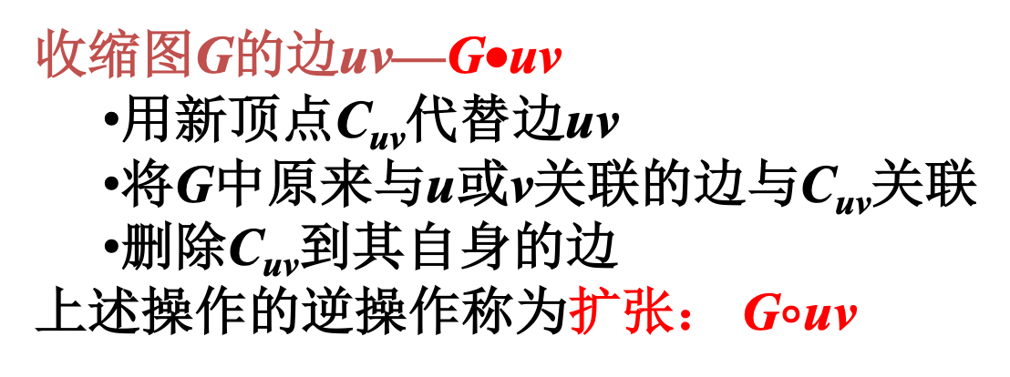
Prim算法
优化子结构
收缩图G的边uv—G•uv
用新顶点C_{uv}代替边uv
将G中原来与u或v关联的边与C_{uv}关联
删除C_{uv}到其自身的边
上述操作的逆操作称为扩张： G$∘$uv
将扩展中的生成树始终收缩成一个点u，当做出贪心选择后，即选择连接树中结点和树以外的结点的所有边中权重最小的边uv后，此时的子问题为：
对G•uv求最小生成树。

Slide 75
Prim算法
贪心选择性与Prim算法的一致性的核心要点：将扩展中的生成树始终收缩成一个点u, 那么每次选择的边即是与点u关联的权值最小的边，而自然排除了生成树中的内部边。
优化子结构
定理1.给定加权无向连通图G=(V,E),权值函数为 W:E→R, uv∈E是G中顶点u关联的权值最小的边。设T是G的包含uv的一棵最小生成树，则T•uv是G•uv的一棵最小生成树.
证明. 同Kruskal算法优化子结构的证明。

Slide 76
Prim算法
算法正确性
定理2. MST-Prim(G,W)算法能够产生图G的最小生成树.
证. 因为算法按照贪心选择性进行局部优化选择.

Slide 77
另一种思路：算法导论中的证明方法 （算法导论23章）

Slide 78
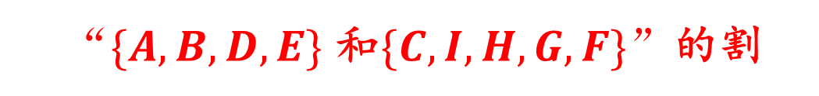
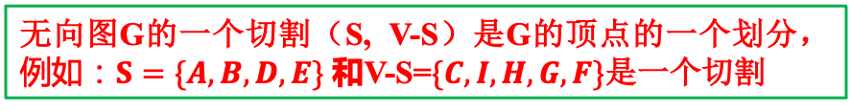
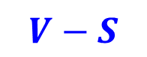
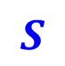
图割（Graph Cut）
无向图G的一个切割（S, V-S）是G的顶点的一个划分， $例如：S=\{A,B,D,E\}$ 和V-S=$\{C,I,H,G,F\}$是一个切割
8
7
B
C
D
4
9
2
11
4
A
I
14
E
$$S$$
7
6
8
10
1
2
$$V−S$$
H
G
F
“$\{A,B,D,E\}$ 和$\{C,I,H,G,F\}$”的割

Slide 79
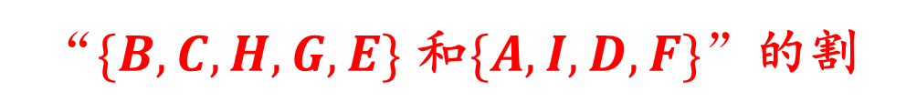
图割（Graph Cut）
8
7
B
C
D
4
9
2
11
4
A
I
14
E
7
6
8
10
1
2
H
G
F
“$\{B,C,H,G,E\}$ 和$\{A,I,D,F\}$”的割

Slide 80
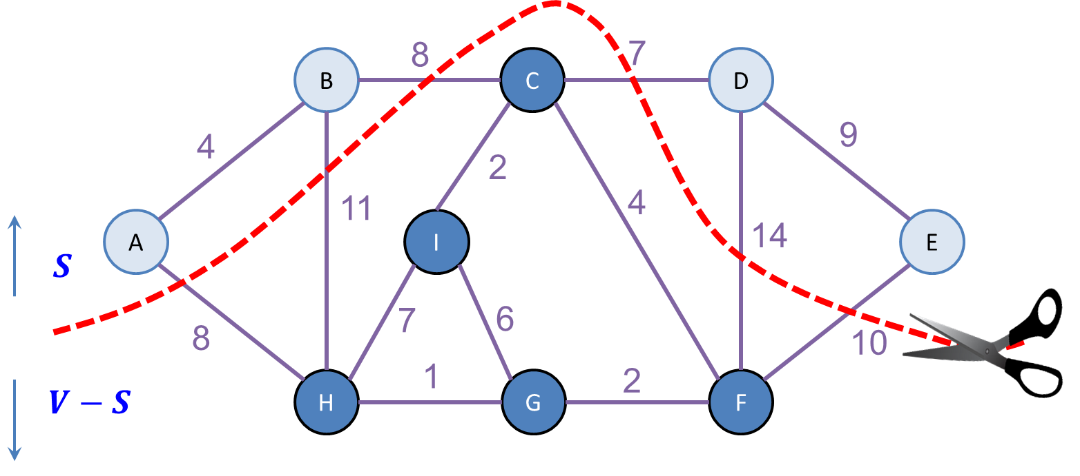
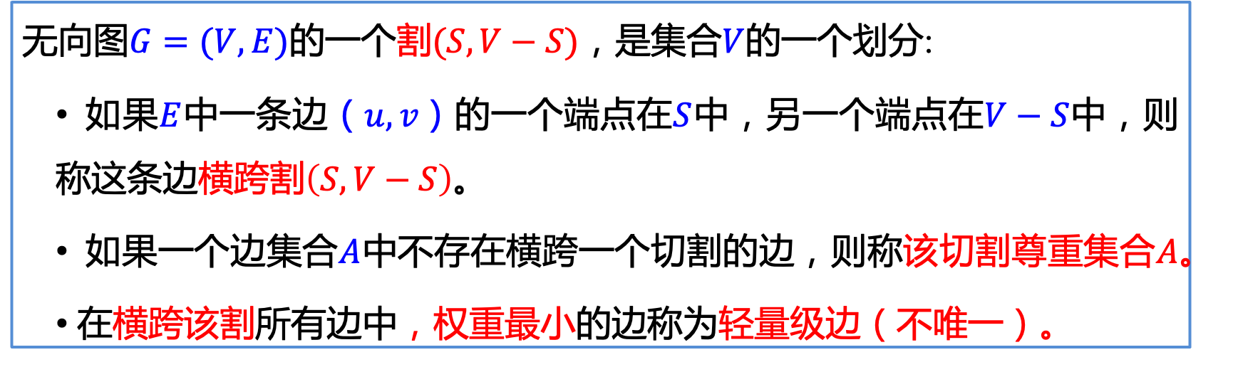
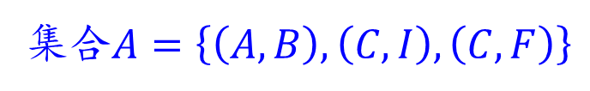
图割
无向图$G=(V,E)$的一个割$(S,V−S)$，是集合$V$的一个划分:
如果$E$中一条边$（u,v）$的一个端点在$S$中，另一个端点在$V−S$中，则称这条边横跨割$\left(S,V−S\right)$。
如果一个边集合$A$中不存在横跨一个切割的边，则称该切割尊重集合$A$。
在横跨该割所有边中，权重最小的边称为轻量级边（不唯一）。
集合$A=\left\{（A,B）,（C,I）,（C,F）\right\}$

Slide 81
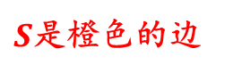
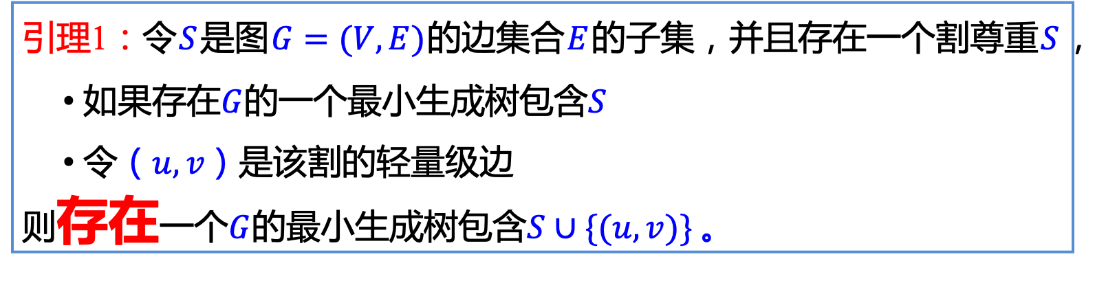
引理1
引理1：令$S$是图$G=(V,E)$的边集合$E$的子集，并且存在一个割尊重$S$，
如果存在$G$的一个最小生成树包含$S$
令$（u,v）$是该割的轻量级边
则存在一个$G$的最小生成树包含$S∪\{(u,v)\}$。
轻量级边
B
8
C
D
7
4
9
2
11
4
A
I
14
E
8
7
6
10
H
1
G
2
F
$S$是橙色的边

Slide 82
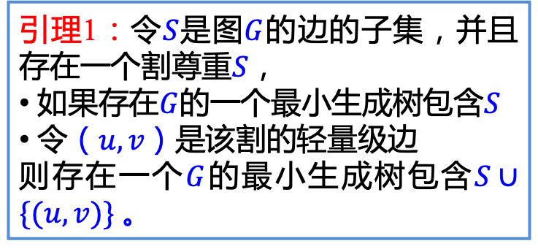
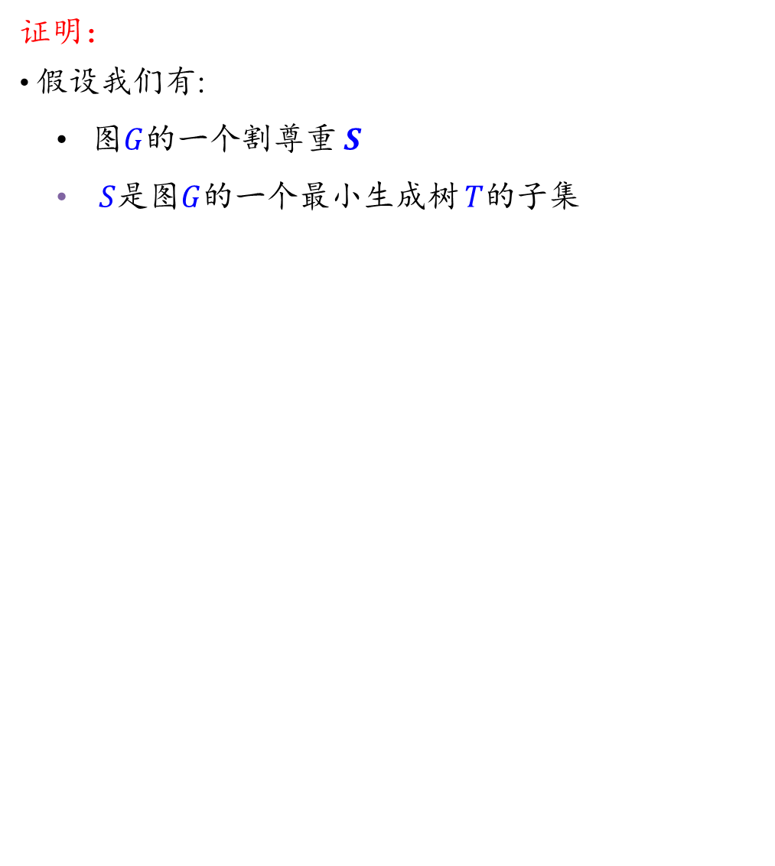
引理1
证明：
假设我们有:
图$G$的一个割尊重 $S$
$S$是图$G$的一个最小生成树 $T$的子集
引理1：令$S$是图$G$的边的子集，并且存在一个割尊重$S$，
如果存在$G$的一个最小生成树包含$S$
令$（u,v）$是该割的轻量级边
则存在一个$G$的最小生成树包含$S∪\{(u,v)\}$。
x
y
u
a
v
b

Slide 83
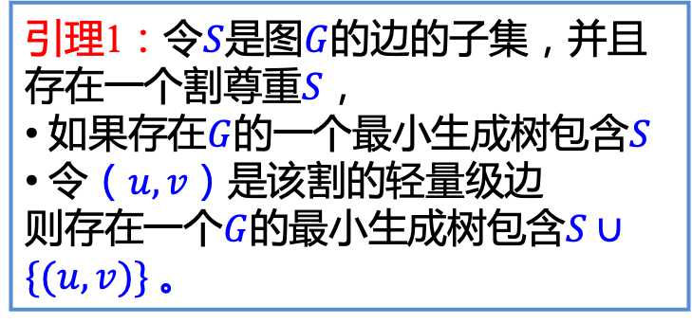
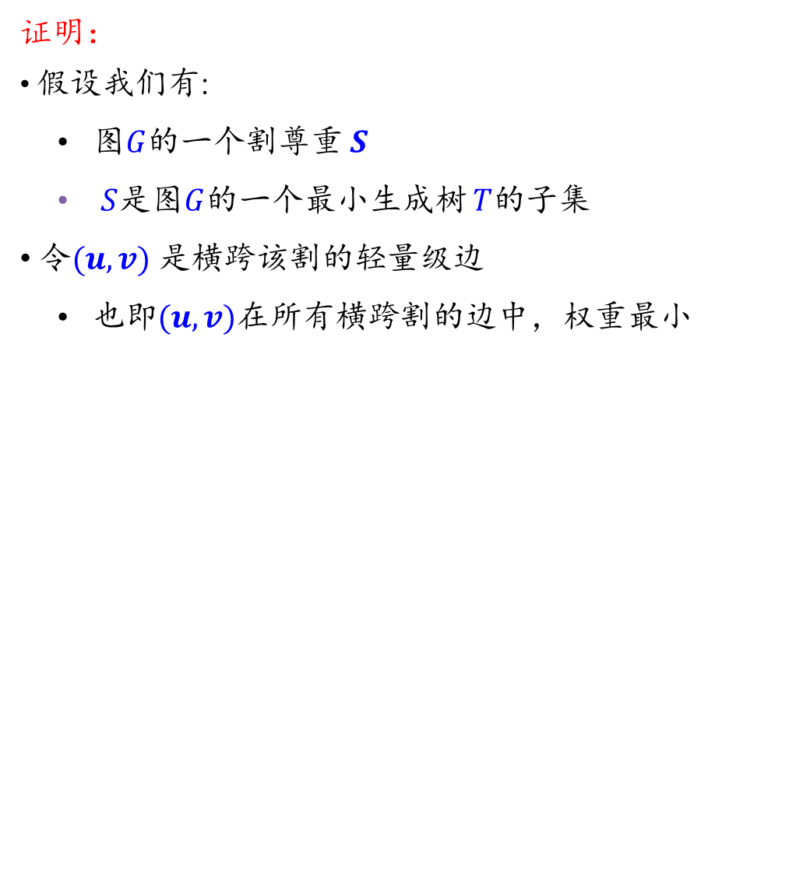
引理1
证明：
假设我们有:
图$G$的一个割尊重 $S$
$S$是图$G$的一个最小生成树 $T$的子集
令$(u,v)$是横跨该割的轻量级边
也即$(u,v)$在所有横跨割的边中，权重最小
引理1：令$S$是图$G$的边的子集，并且存在一个割尊重$S$，
如果存在$G$的一个最小生成树包含$S$
令$（u,v）$是该割的轻量级边
则存在一个$G$的最小生成树包含$S∪\{(u,v)\}$。
x
y
u
a
v
b

Slide 84
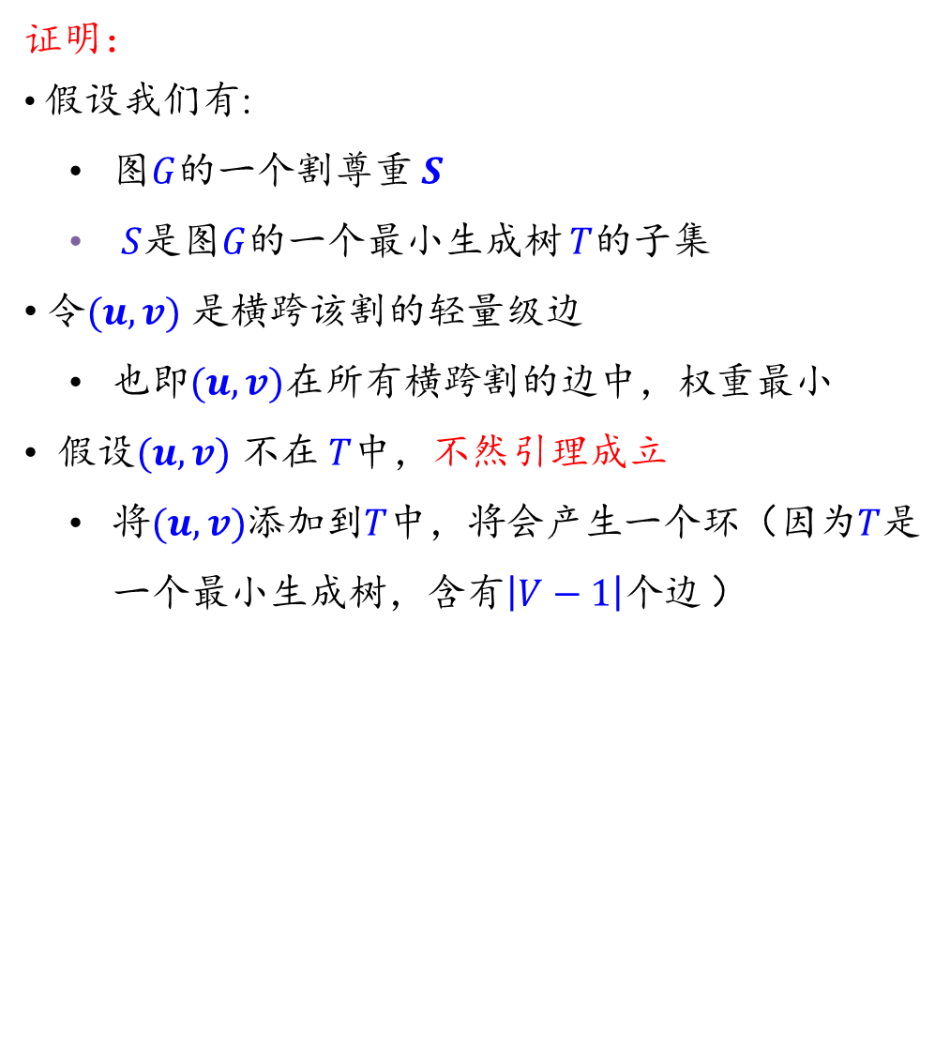
引理1
证明：
假设我们有:
图$G$的一个割尊重 $S$
$S$是图$G$的一个最小生成树 $T$的子集
令$(u,v)$是横跨该割的轻量级边
也即$(u,v)$在所有横跨割的边中，权重最小
假设$(u,v)$ 不在 $T$中，不然引理成立
将$(u,v)$添加到$T$中，将会产生一个环（因为$T$是一个最小生成树，含有$\left|V−1\right|$个边 ）
引理1：令$S$是图$G$的边的子集，并且存在一个割尊重$S$，
如果存在$G$的一个最小生成树包含$S$
令$（u,v）$是该割的轻量级边
则存在一个$G$的最小生成树包含$S∪\{(u,v)\}$。
x
y
u
a
v
b

Slide 85
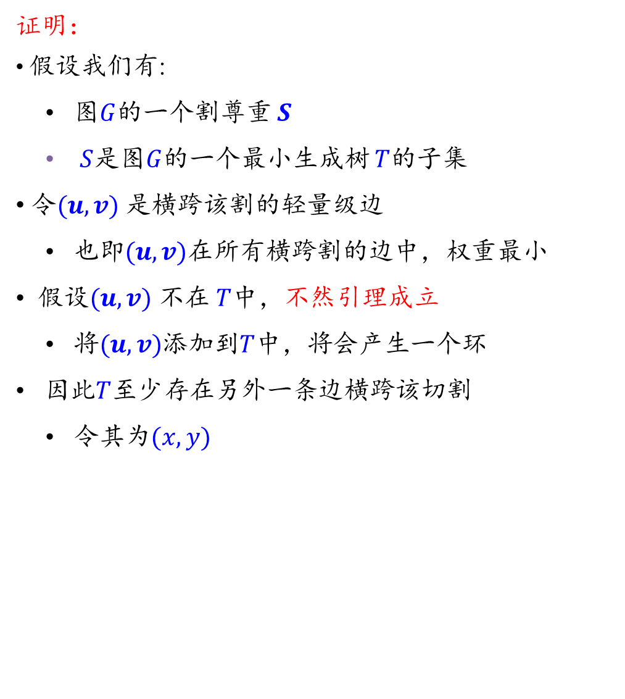
引理1
证明：
假设我们有:
图$G$的一个割尊重 $S$
$S$是图$G$的一个最小生成树 $T$的子集
令$(u,v)$是横跨该割的轻量级边
也即$(u,v)$在所有横跨割的边中，权重最小
假设$(u,v)$ 不在 $T$中，不然引理成立
将$(u,v)$添加到$T$中，将会产生一个环
因此$T$至少存在另外一条边横跨该切割
令其为$(x,y)$
引理1：令$S$是图$G$的边的子集，并且存在一个割尊重$S$，
如果存在$G$的一个最小生成树包含$S$
令$（u,v）$是该割的轻量级边
则存在一个$G$的最小生成树包含$S∪\{(u,v)\}$。
x
y
u
a
v
b

Slide 86
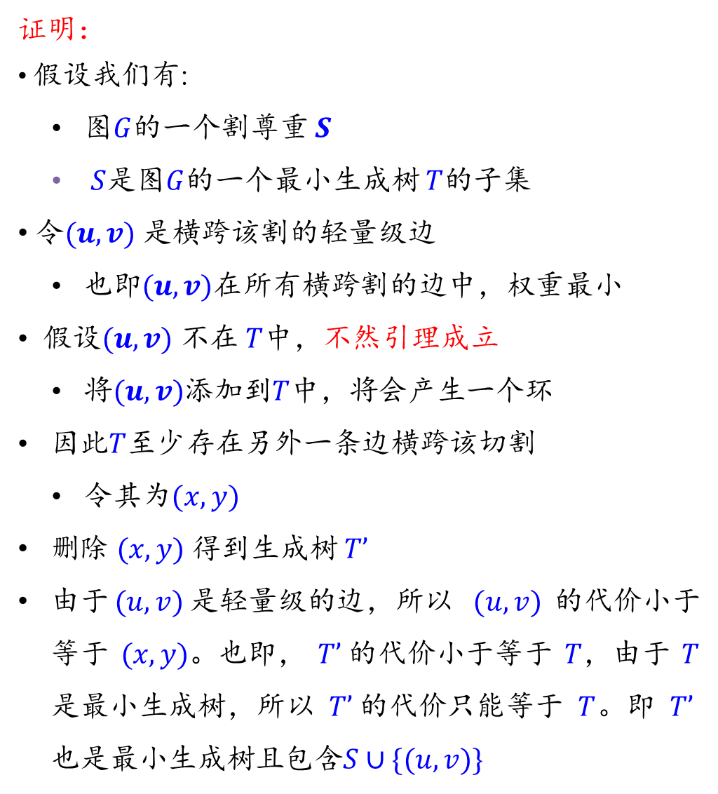
引理1
证明：
假设我们有:
图$G$的一个割尊重 $S$
$S$是图$G$的一个最小生成树 $T$的子集
令$(u,v)$是横跨该割的轻量级边
也即$(u,v)$在所有横跨割的边中，权重最小
假设$(u,v)$ 不在 $T$中，不然引理成立
将$(u,v)$添加到$T$中，将会产生一个环
因此$T$至少存在另外一条边横跨该切割
令其为$(x,y)$
删除 $(x,y)$得到生成树 $T’$
由于$(u,v)$是轻量级的边，所以 $(u,v)$的代价小于等于 $(x,y)$。也即， $T’$的代价小于等于 $T$，由于 $T$是最小生成树，所以 $T’$的代价只能等于 $T$。即 $T’$也是最小生成树且包含$S∪\{(u,v)\}$
引理1：令$S$是图$G$的边的子集，并且存在一个割尊重$S$，
如果存在$G$的一个最小生成树包含$S$
令$（u,v）$是该割的轻量级边
则存在一个$G$的最小生成树包含$S∪\{(u,v)\}$。
x
y
u
a
v
b

Slide 87
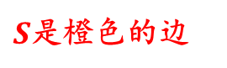
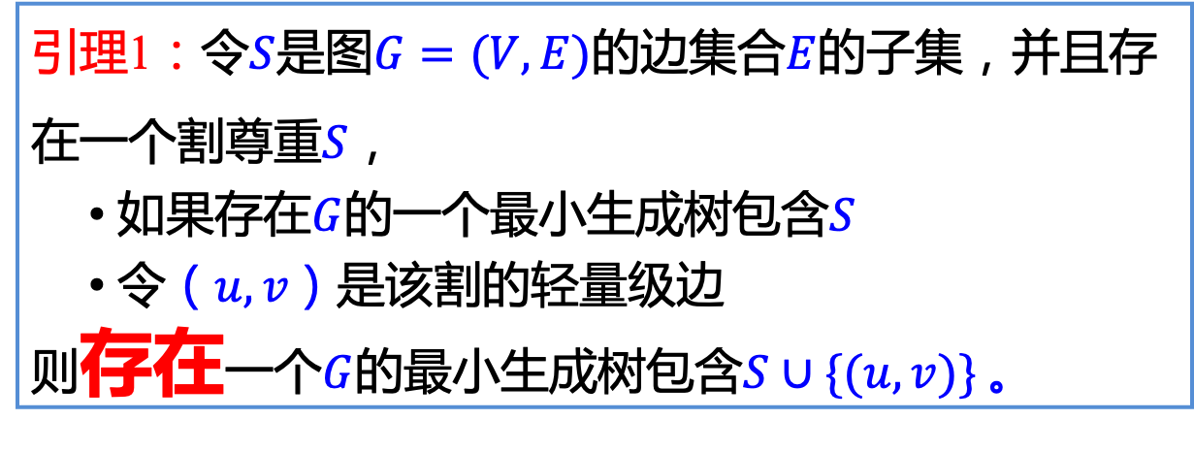
引理1
引理1：令$S$是图$G=(V,E)$的边集合$E$的子集，并且存在一个割尊重$S$，
如果存在$G$的一个最小生成树包含$S$
令$（u,v）$是该割的轻量级边
则存在一个$G$的最小生成树包含$S∪\{(u,v)\}$。
轻量级边
B
8
C
D
7
4
9
2
11
4
A
I
14
E
8
7
6
10
H
1
G
2
F
$S$是橙色的边

Slide 88
基于引理1的证明
证明Prim算法
贪心选择性: 每一步得到的边的集合，都是最小生成树的子集
关键：每一步迭代中，当前的生成树包含的结点集合，和生成树之外的结点集合，构成了图的切割，而且该切割尊重此时生成树中包含的边集，且每次迭代选定的边为当前切割的轻量级边。
增加第0条边时，边集为空，显然是最小生成树的一部分
归纳步骤：
如果增加第t条边之后，得到的边集是最小生成树的一部分，那么再增加一条边，依然是最小生成树的一部分。（前面已证）
结论:
每一步得到的边集都是最小生成树的一部分，当所有点都包含之后，得到的边集就是最小生成树

Slide 89

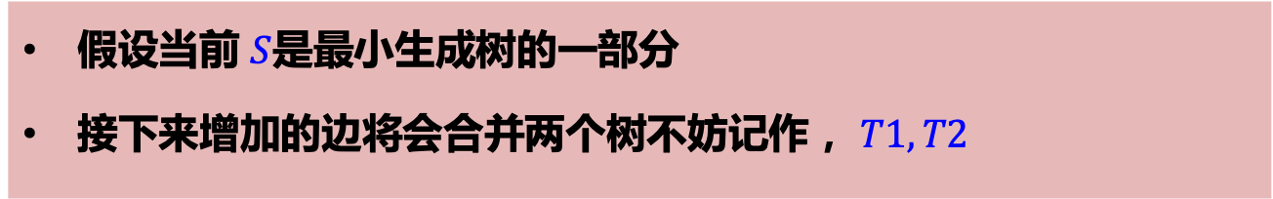
基于引理1的证明
证明Kruskal算法
假设当前 $S$是最小生成树的一部分
接下来增加的边将会合并两个树不妨记作， $T1, T2$
8
7
B
C
D
4
9
2
11
4
A
I
14
E
8
7
6
10
H
1
G
2
F
$S$是当前选定的边组成的集合

Slide 90
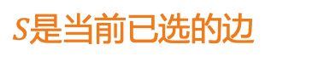
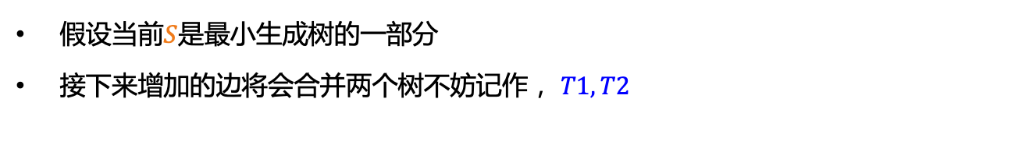
基于引理1的证明
证明Kruskal算法
假设当前$S$是最小生成树的一部分
接下来增加的边将会合并两个树不妨记作， $T1, T2$
则存在图的割$\left\{T1, V – T1\right\}$，并且我们新增加的边是该割的轻量级边不妨记作（$C,F$）
即将增加的新边
8
7
B
C
D
4
9
2
11
4
A
I
14
E
8
7
6
$S$是当前已选的边
10
H
1
G
2
F

Slide 91
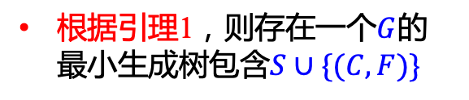
基于引理1的证明
证明Kruskal算法
假设当前$S$是最小生成树的一部分
接下来增加的边将会合并两个树不妨记作， $T1, T2$
则存在图的割$\left\{T1, V – T1\right\}$，并且我们新增加的边是该割的轻量级边不妨记作（$C,F$）
即将增加的新边
根据引理1，则存在一个$G$的最小生成树包含$S∪\{(C,F)\}$
8
7
B
C
D
4
9
2
11
4
A
I
14
E
8
7
6
$S$是当前已选的边
10
H
1
G
2
F

Slide 92
基于引理1的证明
证明 Kruskal 算法
贪心选择性: 每一步得到的边的集合，都是最小生成树的子集
关键：每次迭代选定的边为当前某个切割的轻量级边。
增加第0条边时，边集为空，显然是最小生成树的一部分
归纳步骤：
如果增加第t条边之后，得到的边集是最小生成树的一部分，那么再增加一条边，依然是最小生成树的一部分。（前面已证）
结论:
每一步得到的边集都是最小生成树的一部分，当所有点都包含之后，得到的边集就是最小生成树

Slide 93
附加例题

Slide 94
问题的定义
给定一个非负整数 N，找出小于或等于 N 的最大的整数，同时这个整数需要满足其各个位数上的数字是单调递增。
（当且仅当每个相邻位数上的数字 x 和 y 满足 x <= y 时，我们称这个整数是单调递增的。）
例：
输入: N = 10， 输出: 9
输入: N = 2454，输出: 2449
输入: N = 233332，输出: 229999
来源：力扣（LeetCode）

Slide 95
算法设计
记 strN[i] 表示数字 N 从高到低的第 i位的数（i 从 0 开始）。
如果整个数字 N 本身已经是按位单调递增的，那么最大的数字即为 N。
既然要尽可能的大，那么这个数从高位开始要尽可能地保持不变。
那么我们找到从高位到低位第一个满足 strN[i-1] > strN[i] 的位置，然后把 strN[i-1] - 1，再把后面的位置都变成 9 即可。
潜在的问题：当strN[i-1]自身减1后，可能使得strN[i-2]和strN[i-1]不再满足递增的关系：2332 -> 2329?
来源：力扣（LeetCode）

Slide 96
算法设计
记 strN[i] 表示数字 N 从高到低的第 i位的数（i 从 0 开始）。
我们找到从高位到低位第一个满足 strN[i-1] > strN[i] 的位置，然后把 strN[i-1] 减 1，再把后面的位置都变成 9 即可。
继续check strN[i-2],如果strN[i-2] > strN[i-1], 把strN[i-2]减1，把strN[i-1]变为9,……,从后往前遍历依次执行此贪心操作，直到找到第一个位置j，使得strN[j]减1后，strN[j-1]和strN[j]依然满足递增关系,此时停止遍历。
223333244
针对i-1位的贪心操作：
如果strN[i-1]>strN[i], 那么将strN[i-1]自身减1，并将strN[i-1]之后的位置都变为9.
223332999
223329999
223299999
222999999
来源：力扣（LeetCode）

Slide 97
算法设计
记 strN[i] 表示数字 N 从高到低的第 i位的数（i 从 0 开始）。
优化子结构：
1）如果整个数字 N 本身已经是按位单调递增的，显然成立。
2）如果不是，设M为满足要求的最大整数。我们找到strN中从高位到低位第一个满足 strN[i-1] > strN[i] 的位置，然后把 strN[i-1] 减 1，再把后面的位置都变成 9 。
此时子问题为： strN[0,...,i-1]的满足要求的最大整数字符串，
那么，strM[0,…,i-1]是此时strN[0,...,i-1]的满足要求的最大整数字符串。
同理，从后往前依次执行贪心操作，执行完第k位时, strM[0,…,k]是此时strN[0,...,k]的满足要求的最大整数字符串。
贪心选择性：
局部最优：如果strN[i-1]>strN[i], 那么将strN[i-1]自身减1，并将strN[i]（和之后的位置）变为9，可以保证第i-1位和i位这两位变成最大单调递增整数；而全局优化解一定小于等于当前迭代后的strN值，因为高位strN[0:i-2]未做改变。
全局最优：按照从后往前依次执行贪心操作，可以保证局部最优便是全局最优。
Cut-and-paste 反证
来源：力扣（LeetCode）

Slide 98
int monotoneIncreasingDigits(int N) {
string strN = to_string(N);
int i = 1;
while (i < strN.length() && strN[i - 1] <= strN[i]) {
i += 1;
}
if (i < strN.length()) {
while (i > 0 && strN[i - 1] > strN[i]) {
strN[i - 1] -= 1;
i -= 1;
}
for (i += 1; i < strN.length(); ++i) {
strN[i] = '9';
}
}
return stoi(strN);
}
时间复杂度：O(logN)
logN为N的位数
来源：力扣（LeetCode）

